Slide 1
CE1
Module 24
Séances 1-4
http://lesacdemaitresseclaire.eklablog.com/

Slide 2
Activité
ritualisée
Séance 1
dictée de nombres

Slide 3
calcul
mental
Séance 1
27-5

Slide 4
calcul
mental
Séance 1
35-3

Slide 5
calcul
mental
Séance 1
46-4

Slide 6
calcul
mental
Séance 1
78-7

Slide 7
calcul
mental
Séance 1
69-6

Slide 8
apprentissage
Séance 1

Slide 9
Activité
ritualisée
Séance 2
Sept cent vingt cinq

Slide 10
Activité
ritualisée
Séance 2
Six cent quarante deux

Slide 11
Activité
ritualisée
Séance 2
Huit cent soixante dix

Slide 12
Activité
ritualisée
Séance 2
Neuf cent dix huit

Slide 13
Activité
ritualisée
Séance 2
Six cent cinquante et un

Slide 14
745
683
809
964
878
calcul
mental
- 20
+20
Séance 2
- 20
+20
- 20
+20
- 20
+20
- 20
+20

Slide 15
apprentissage
L’addition avec retenue
Séance 2
45+72
67+29
38+56
158+236
346+326
415+347
245+268
364+279
159+247

Slide 16
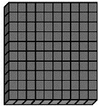
Activité
ritualisée
Séance 3

Slide 17
Activité
ritualisée
Séance 3

Slide 18
Activité
ritualisée
Séance 3

Slide 19
Activité
ritualisée
Séance 3

Slide 20
calcul
mental
Séance 3
Le double de
3

Slide 21
calcul
mental
Séance 3
Le double de
10

Slide 22
calcul
mental
Séance 3
La moitié de
10

Slide 23
calcul
mental
Séance 3
La moitié de
8

Slide 24
calcul
mental
Séance 3
La moitié de
6

Slide 25
apprentissage
Séance 3
évaluation

Slide 26
Activité
ritualisée
Séance 4

Slide 27
Activité
ritualisée
Séance 4

Slide 28
Activité
ritualisée
Séance 4

Slide 29
Activité
ritualisée
Séance 4

Slide 30
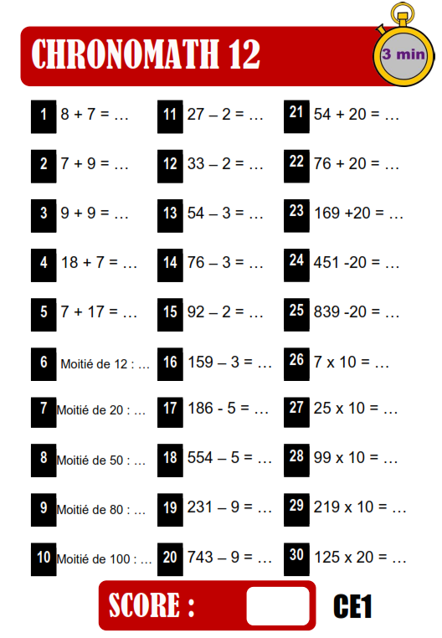
calcul
mental
Séance 4

Slide 31
apprentissage
Séance 4
évaluation

Slide 32
CE1
Module 24
Séance 5-7
http://lesacdemaitresseclaire.eklablog.com/

Slide 33
apprentissage
Séance 5-7
- évaluations à finir
– avancer ou finir les fichiers
– jouer aux différents jeux utilisés dans l’année
– faire un lapbook (cf article sur le site)

